Slide 1
Reunió de pares 2n ESO
setembre de 2019
Inés Ferrer tutora de 2n B
Ana Arrabé tutora de 2n C
Aina Torrens tutora de 2n A

Slide 2
Benvinguts al curs 2019-2020
Començam aquest nou curs amb la maleta plena d’il·lusions i nous reptes, de metodologies, de tecnologies i de motivacions.
Prenent com a base els valors que des de la Comunitat Franciscana es volen transmetre: els alumnes en la seva formació integral com a persones i de coneixements per als homes i les dones del demà.
http://porciuncula.org/
http://laporciunculaeso.blogspot.com/
http://porciuncula.org/secretaria/educamos/
a

Slide 3
PROGRAMES, PLANS I PROJECTES DE CENTRE
PROGRAMA D’ATENCIÓ A LA DIVERSITAT
Actuacions:
Atenció individualitzada a pares.
Seguiment dels alumnes en col·laboració amb els tutors.
Coordinació amb serveis externs.
Exploracions psicopedagògiques col·lectives i individuals.
Realització de pràctiques restauratives. MEDIACIÓ
MEMBRES
Laura Muñoz: Cap d’Orientació
Coloma Bestard: Especialista en Audició i llenguatge (AL)
Rosa M Garrigó: Orientadora ESO
Xisca Sastre: Especialista en Pedagogia Terapèutica (PT)

Slide 4
programa de pastoral
http://porciuncula.org/pastoral/
El Departament de Pastoral del Col·legi La Porciúncula vol ser l’animador de la vida espiritual de tota la Comunitat Educativa, estant present en cadascuna de les etapes formatives, acompanyant als alumnes en la seva vida escolar, ajudant-los a créixer en la triple dimensió personal, social i transcendent.
el nostre objectiu no és un altre que col·laborar en què els nostres alumnes integrin en la seva formació els valors cristians del PERDÓ, la MISERICÒRDIA, l’ECOLOGIA i la FRATERNITAT que en un futur els farà treballar per una societat més justa. Tot això segons l’exemple de Sant Francesc d’Assís.
a

Slide 5
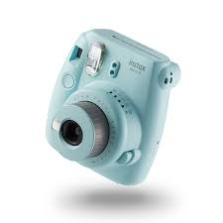
pla de clima de centre, convivència
LA FOTO CARNET HA D’ESTAR AFERRADA AQUEST MES DE SETEMBRE
CARNET DE COMPORTAMENT DE PUNTS
Com funciona? Cada alumne té un carnet de 10 punts, que poden perdre per diferents motius.
Com els poden recuperar? Un cop passats 20 dies i amb l’agenda firmada pels pares. pàg. 142 de l’agenda. Però el motiu 8 “mala contesta al personal del centre” i el 9 “insult, baralla o agressió a un company” ha d’anar acompanyat d’una disculpa cap a la persona afectada.
Què poden fer per no perdre’n? ser puntuals, dur sempre el material necessari, no contestar malament, ser responsable amb la tasca, dur la roba esportiva de l’escola els dies d’EF, no usar el mòbil o fer-ne un mal ús...
En el curs 2007-2008 posarem en funcionament el Pla de Convivència, que es revisa a cada inici de curs i s’avalua a la memòria de final de curs.
Podeu consultar el pla a:
http://www.porciuncula.org/placonvivencia.html
L’alumne/a ha de tenir almenys 8 punts per anar a una sortida

Slide 6
projecte ecoambiental
ENGUANY INSISTIREM MOLT EN EL TEMA DE REDUIR, SOBRETOT PLÀSTICS, RECICLAR I TAMBÉ REUTILITZAR TOT EL QUE PUGUEM.
I TOT COMENÇA PER NO EMBRUTAR L’ENTORN.
PODEM SEGUIR USANT CARMANYOLES, TUPPERS, CANTIMPLORES ...
SOM UNA ESCOLA VERDA… SOM UNA ESCOLA NETA!!!

Slide 7
ALTRES PLANS I PROJECTES
PROJECTE LINGÜÍSTIC
PLA DE LECTURA I ESCRIPTURA
PLA DE QUALITAT
PLA DE MÀRQUETING
PLA TIC
PLA DE PROTECCIÓ DE DADES**
PLA D’INNOVACIÓ PEDAGÒGICA …
APOSTAM PEL TREBALL COOPERATIU***
a

Slide 8
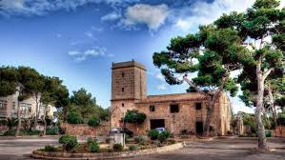
MILLORES EN EL CENTRE
GRÀCIES A LA COL·LABORACIÓ DE LES FAMÍLIES PODEM CONTINUAR:
DOTANT DE MATERIAL L’AULA DE MÚSICA, MILLORANT L’AULA DE TECNOLOGIA, CONSERVANT PROJECTORS I PISSARES DIGITALS, XARXES WIFI, ADEQUANT LA BIBLIOTECA, FENT AULES COOPERATIVES,...
a

Slide 9
APA
L’associació de pares i mares del centre és una gran col·laboradora de l’escola. Sempre és a punt per participar en les activitats del centre.
És un puntal molt fort per als nostres fills, i si nosaltres els demostram que tots estiram cap allà mateix, aconseguirem moltes coses.
Donam pas a la paraula als representants de l’APA.
a

Slide 10
ACTIVITATS EXTRAESCOLARS
HEU REBUT O REBREU UN FULL, O PODREU DISPOSAR D’ELL A SECRETARIA, PER PODER SABER QUINES ACTIVITATS ES FARAN, HORARIS I QUAN US HI PODEU APUNTAR.
TAMBÉ ES PODRÀ CONSULTAR AL WEB DE L’ESCOLA

Slide 11
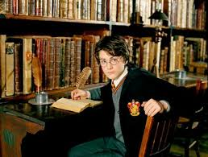
BIBLIOTECA
S’HA DE PAGAR UNA QUOTA MENSUAL. JA SE N’INFORMARÀ
LA SETMANA QUE VE
FA DOS CURSOS ES FEU UNA REMODELACIÓ DE LA BIBLIOTECA
Al cap i a la fi, el que volem és fomentar la lectura i l’estudi.
Per això, la biblioteca romandrà oberta en l’HORARI següent:
Dilluns i dijous (de 14’30 a 16’30 hores)
Dimarts (de 15’30 a 16’30 hores)
Divendres (de 14’30 a 16’00 hores)
S’obrirà d’octubre a maig.
Per a una millor organització del centre, els alumnes d’ESO que hagin de quedar al centre, o bé han de realitzar activitats extraescolars o bé han d’anar a la biblioteca a realitzar deures o gaudir de la lectura.
No poden quedar al pati de l’escola.

Slide 12
HORARI GENERAL
A ESO
ENTRADES A L’ESCOLA: a les 8 es tancaran les dues portes
Si arribam tard, L’ALUMNE/A haurà d’entrar per secretaria.
MENJADOR: a les 13 h
SECRETARIA: matins de 8.45 a 13 h. Horabaixes de 14 a 16.30 h
DILLUNS DIMARTS DIMECRES DIJOUS DIVENDRES | de 7:55 a 14:30 h de 7:55 a 15:25 h de 7:55 a 13:00 h de 7:55 a 14:30 h de 7:55 a 14:30 h
NO ES POT SORTIR D’ESCOLA SENSE PERMÍS.

Slide 13
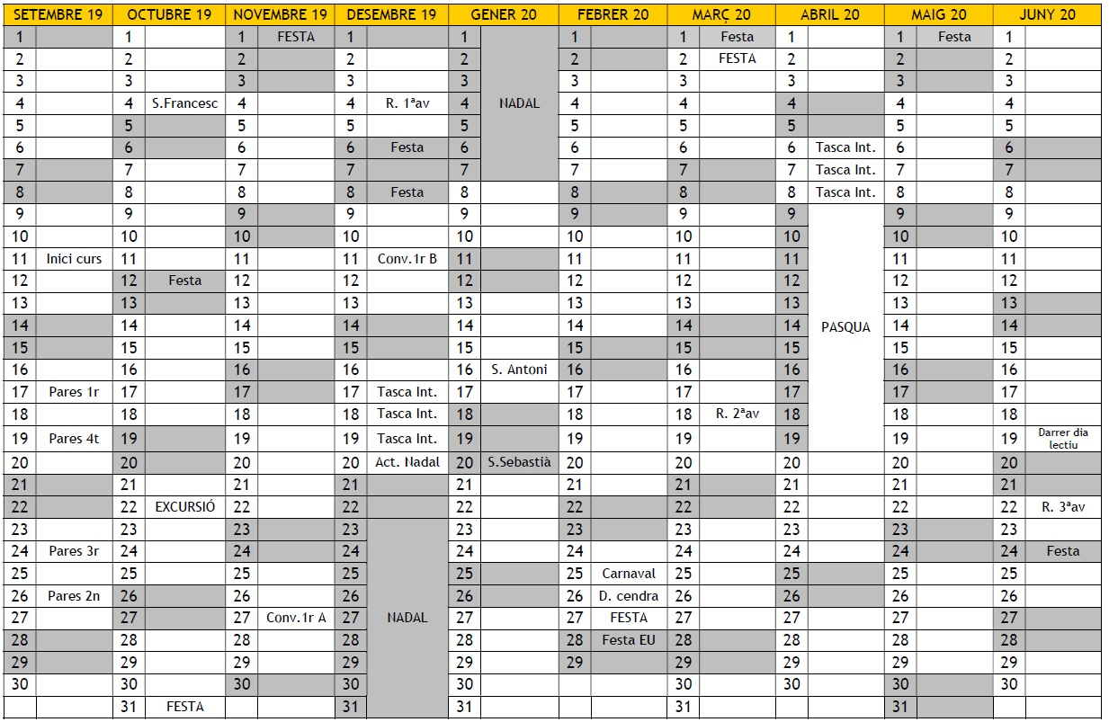
Calendari
EL CURS COMENÇÀ DIA 11 DE SETEMBRE I ACABARÀ DIA 19 DE JUNY

Slide 14
COSES A TENIR EN COMPTE
NOTES: ELS BUTLLETINS DE NOTES S’ENTREGARAN ALS PARES abans de Nadal, Pasqua i a final de curs. Hi haurà uns dies i uns horaris.
EXCURSIONS I SORTIDES:
Les excursions i sortides són activitats de l'escola i, en cas de no assistir-hi, és obligada l’assistència al centre.
Les absències a les excursions es comunicaran tres dies abans de la data, sempre que hi hagi motius suficients i justificables. En cas contrari, es carregaran les despeses de l'excursió als rebuts. L'excursió no es realitzarà si hi ha un 20% o més d’absències no justificades per aula.
Els tutors sol·licitaran autorització escrita als pares, que haurà de ser signada.
Els alumnes aniran sempre acompanyats de les seves professores i professors.
1

Slide 15
COSES A TENIR EN COMPTE
AGENDA: L'agenda ha de ser una eina útil per a l'organització de l'alumne en el seu treball acadèmic.
EDUCAMOS: a través de la vostra adreça electrònica tendreu accés a educamos. Allà s’hi poden consultar notes, pensau que no només es posen notes dels exàmens… i tasques a fer. Enguany se farà la prova de donar usuari als alumnes, només podran consultar les notes i mirar agenda
CONTRASENYES: ÉS RECOMANABLE SABER LES CONTRASENYES D’ACCÉS A LES PLATAFORMES VIRTUALS DELS VOSTRES FILLS (ONMAT, AULA VIRTUAL, EDMODO…)I DEL CORREU ELECTRÒNIC, PER SI DE CAS.
2
a

Slide 16
COSES A TENIR EN COMPTE
REVISIÓ DE CONTROLS: En qualsevol moment es pot sol·licitar cita amb el professor/a d’una determinada àrea per comentar l’evolució de l’alumne, veure els controls o proves efectuades o d’altres qüestions que s’estimin oportunes.
Això es podrà fer efectiu mitjançant l’agenda de l’alumne, telefonant al centre o amb el correu electrònic del professor/a escrit més endavant.
Si es vol una còpia, s’ha de fer una petició per escrit que serà facilitada pel mateix professor/a.
JUSTIFICACIÓ FALTES D’ASSISTÈNCIA:
Les faltes han de ser justificades pel pare, mare o tutor legal de l’alumne.
En cas de falta d’assistència havent-hi un control, s’ha de justificar amb paper extern (mèdic, de viatge,....)
3

Slide 17
COSES A TENIR EN COMPTE
PROMOCIÓ DE CURS:
Aquell alumne que li quedin matèries pel juny, s’ha de presentar per setembre!!!
Alerta que si pel setembre li queden mates i català o mates i castellà, no passa a 2n d’ESO… o més 2 assignatures, tampoc.
noves addiccions i coses a controlar com a pares: ús del mòbil, grups de whatsapp, xarxes socials, Fortnite, Play, XBOX…. a
4

Slide 18
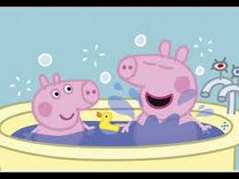
COSES A TENIR EN COMPTE
MATERIAL D’EDUCACIÓ FÍSICA:
se necessita durant el curs el material següent: pales de platja, fresbee, fona, pilota de tenis, banyador, uniforme obligatori, camiseta per canviar-se.
CRITERIS AVALUACIÓ: CADA ASSIGNATURA TENDRÀ ELS SEUS CRITERIS QUE SE PODRAN CONSULTAR MÉS ENVANT EN UN DOSSIER PENJAT A LA PLANA WEB.
4

Slide 19
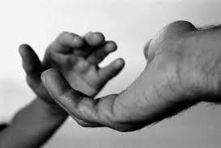
QUÈ PODEU FER PER AJUDAR ELS VOSTRES FILLS?
Pensau que cada dia és important la feina realitzada a l’aula, per tant a l’hora de fer feina a casa QUE repassin els exercicis fets i estudiïn els diferents tipus de textos treballats a llengües, el vocabulari d’anglès i les tasques de naturals i geografia i història. Que no esperin a estudiar al control, ja que aquest només és una part de la nota.
És important practicar diàriament la lectura.
Ajudau-los a ser puntuals a les entrades a classe. És important que venguin descansats i berenats. Haurien d’anar a dormir d’hora per tenir un bon rendiment.
Voldríem aconseguir que cada vegada fossin més independents.
El llibre de text serà un recurs més i per tant no vol dir que vegem els continguts en el mateix ordre que figuren al llibre. Els continguts estaran agrupats per centres d’interès, per tant els/les alumnes saben en cada moment el que estam treballant. Abans de cada control anotaran a l’agenda el que cal tornar a repassar.
a

Slide 20
No us oblideu de signar el full d’assistència i apuntar la vostra adreça electrònica si l’heu modificada o no l’heu donada.
Gràcies per la vostra assistència.

